Slide 1
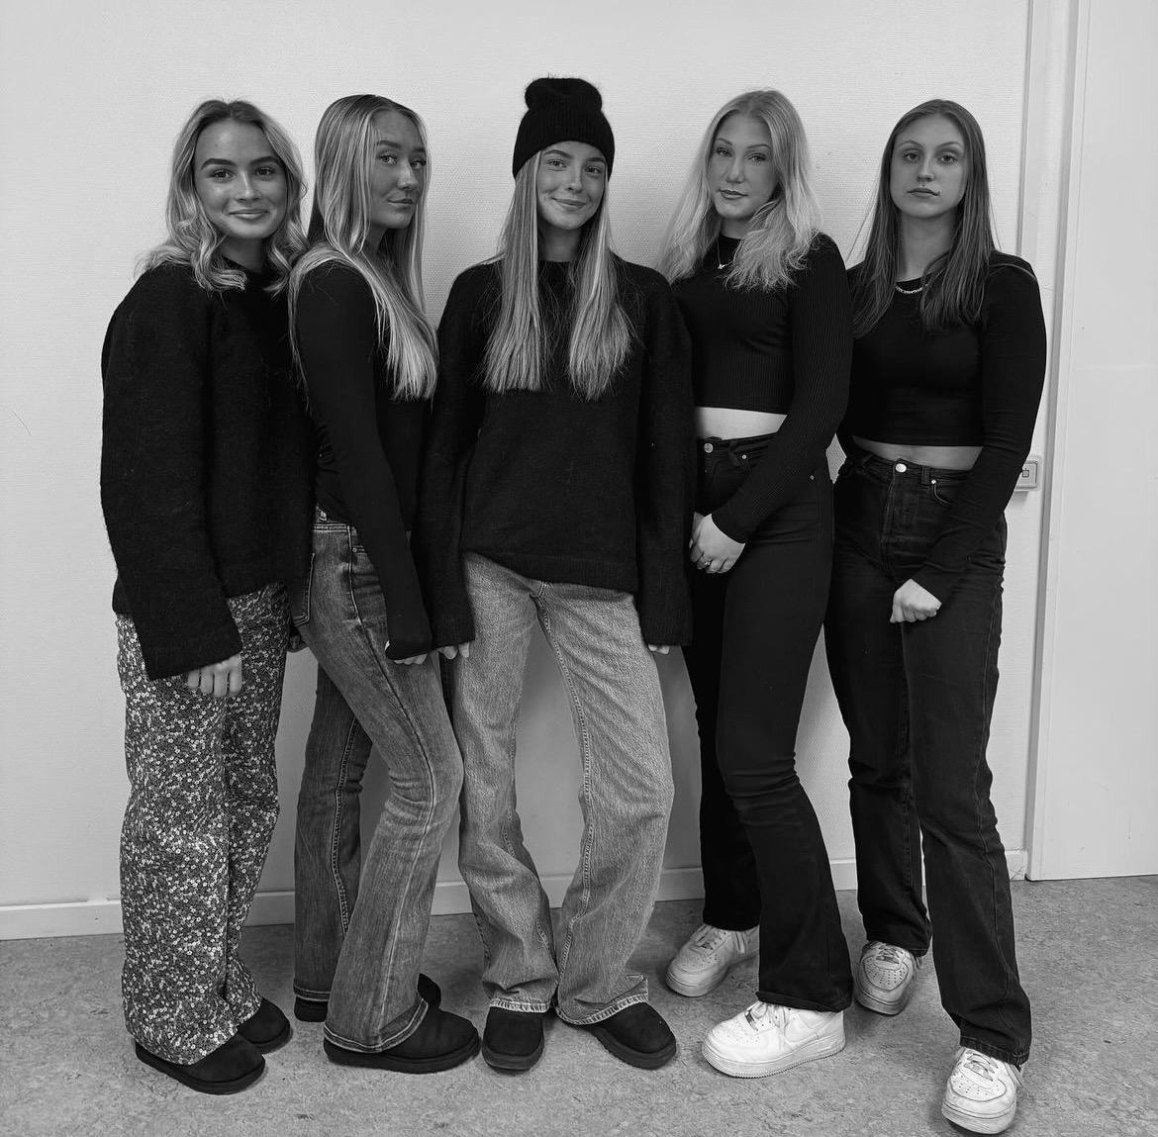


Slide 2

Paus fika & utställning
Partssamverkanskonferens
2024
Notes:
Välkomna
Presentation

